Slide 1
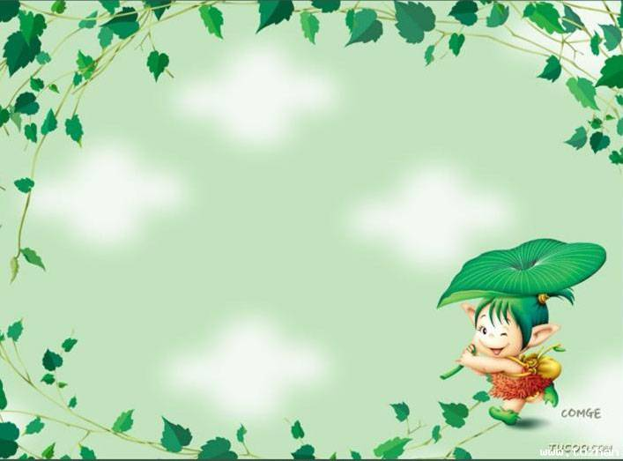
PHÒNG GIÁO DỤC QUẬN LONG BIÊN
TRƯỜNG MẦM NON GIA QUẤT
Đề Tài
Nặn củ cà rốt

Slide 2
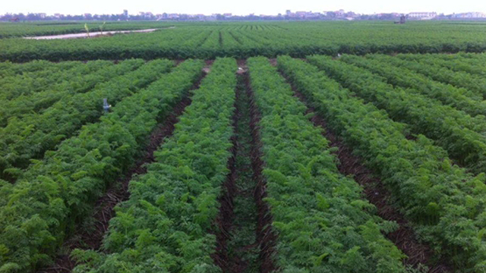

Slide 3
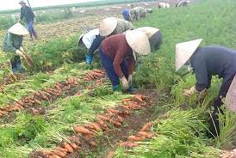

Slide 4
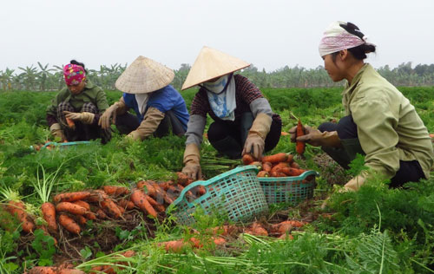

Slide 5
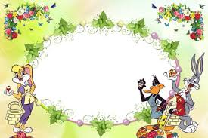
Kết thúc

